Slide 1




操 作 系 统
中国矿业大学计算机学院

Slide 2

5
文件 系统

Slide 3
目 录
CONTENTS
5.1 概述
5.2 文件的组织
5.3 文件目录
5.4 文件系统调用的实现
5.5 文件共享
5.6 文件系统体系结构
5.7 Windows10的文件系统
5.8 Linux的文件系统
5.9 Android的文件系统

Slide 4
5
5.1.1 文件的概念
什么是文件？在计算机系统中，文件是指存储在外部存储介质上的、由文件名标识的一组相关信息的集合。
文件的概念本身体现了操作系统的一种抽象机制，用于逻辑上描述存储在外存上的数据。
把数据组织成文件形式加以管理和控制是计算机数据管理的重大发展。
Notes:
为用户提供了一种在外存上方便保存信息和读取信息的方法，使用户不必了解信息存储的方法、位置以及存储设备实际运作方式便可存取信息。

Slide 5
5
5.1.1 文件的概念
在文件这一抽象机制中最重要的是文件命名
各种系统的文件命名规则不尽相同，但一般来说，文件名称都由文件名和扩展名两部分组成，中间用“.”分隔开来，前者用于识别文件；后者用于标识文件类型。它们都是字母或数字组成的字母数字串。
Notes:
为用户提供了一种在外存上方便保存信息和读取信息的方法，使用户不必了解信息存储的方法、位置以及存储设备实际运作方式便可存取信息。

Slide 6
5
5.1.2 文件系统
操作系统中负责管理和存取文件信息的软件机构叫做文件管理。
什么是文件系统？操作系统中与文件管理有关的那部分软件和被管理的文件，以及实现管理所需要的一些数据结构的总体。
从系统角度看，文件系统是对文件存储空间进行组织、分配，并负责文件的存储、保护和检索的系统。
从用户角度来看，文件系统主要是实现“按名存取”，并向用户提供简便、统一的使用文件的接口。

Slide 7
5
5.1.2 文件系统
1. 文件系统的功能
（1）实现文件的“按名存取”功能。
（2）实现能够快速定位文件的目录结构 ；考虑如何组织目录文件。
（3）向用户提供一套使用方便、简单的操作命令。
（4）管理磁盘、磁带等组成的文件存储器。
（5）实现逻辑文件到物理文件的转换。
（6）保证文件信息的安全可靠。
（7）便于文件的共享。
Notes:
如树型目录
即目录项的设计和文件控制块的存储组织方法，这也直接影响到检索文件的速度。

Slide 8
5
5.1.2 文件系统
2. 常用文件系统举例
EXT2：Linux最为常用的文件系统，设计易于向后兼容，所以新版的文件系统代码无需改动就可以支持已有的文件系统。
NFS：网络文件系统，允许多台计算机之间共享文件系统，易于从网络中的计算机上存取文件。
HPFS：高性能文件系统，是IBM OS/2的文件系统。
FAT：经过了MS-DOS，Windows 3.x，Windows 9x，Windows NT，Windows 2000/XP和OS/2等操作系统的不断改进，它已经发展成为包含FAT12，FAT16和FAT32的庞大家族。
NTFS：NTFS是微软为了配合Windows NT的推出而设计的文件系统，为系统提供了极大的安全性和可靠性。

Slide 9
5
5.1.3 文件的属性
一个文件包括文件体和文件属性两个部分：文件体是一系列的记录或字符流，以物理块存放在外存上，也叫文件内容。文件属性是对文件进行说明的信息。
主要属性：
文件名称：文件名称是供用户使用的外部标识，也是文件最基本的属性。
文件物理位置：具体标明文件在存储介质上所存放的物理位置。
文件拥有者：通常文件创建者对自己所建的文件拥有一切权限，而对其它用户所建的文件则拥有有限的权限。

Slide 10
5
5.1.3 文件的属性
文件权限：通过文件权限，文件拥有者可以为自己的文件赋予各种权限，如可允许自己读写和执行，允许同组的用户读写，而只允许其它用户读。
文件类型：可以从不同的角度来对文件进行分类，例如普通文件或是设备文件，可执行文件或是文本文件，等等。
文件长度：长度单位通常是字节。
文件时间：最初创建时间，最后一次的修改时间，最后一次的执行时间，最后一次的读时间等。

Slide 11
5
5.1.4 文件的分类
为了有效、方便地组织和管理文件，常按照不同的观点对文件进行分类。常用的几种文件分类方法：
（1）按照文件的逻辑结构的不同：流式文件和纪录式文件。
（2）按照用途：系统文件、库文件和用户文件。
（3）按照性质：可以把文件分为普通文件、目录文件和特殊文件。

Slide 12
5
5.1.5 文件的使用
为了方便用户使用文件系统，文件系统向用户提供了两类操作接口 ：
第一类是与文件有关的操作命令或作业控制语言中与文件有关的JCL 语句
第二类是提供给用户程序使用的文件类系统调用

Slide 13
5
5.1.5 文件的使用
主要的系统调用：
文件创建
文件删除
文件截断
文件读
文件写
文件的读写定位
文件打开
文件关闭

Slide 14
目 录
CONTENTS
5.1 概述
5.2 文件的组织
5.3 文件目录
5.4 文件系统调用的实现
5.5 文件共享
5.6 文件系统体系结构
5.7 Windows10的文件系统
5.8 Linux的文件系统
5.9 Android的文件系统

Slide 15
5
5.2 文件的组织
存储介质：用来存储文件信息的载体，例如，磁带、磁盘和光盘等。
块：存储介质上连续信息所组成的一个区域，也叫做物理记录。
文件的内容及相关信息都是以“块”为单位存放在外存上的
外存物理空间的分配是以块为单位的。
块也是内存和外存进行信息交换的物理单位，每次总是交换一块或整数块信息。

Slide 16
5
5.2 文件的组织
文件组织：文件中信息的配置和构造方式，同一个文件应该从两个侧面来观察它的文件组织方式：
文件的逻辑结构：从用户的观点出发观察到的文件组织形式，用户可以直接处理，独立于文件的物理特性。
文件的物理结构：逻辑文件在物理存储空间中存放方法和组织关系，又称文件的存储结构。

Slide 17
5
5.2.1 文件的逻辑结构
文件的逻辑结构分为两种形式：
1. 流式文件
2. 记录式文件

Slide 18

5
5.2.1 文件的逻辑结构——流式文件
什么是流式文件？
文件内的数据不组成记录，只是依次的一串信息集合，如字节流或字符流，它也可以看成是无结构的或只有一个记录的记录式文件，所以也称作无结构文件
字节或字符是访问流式文件的基本单位，顺序存取时读/写指针每次步进1个字节或1个字符长度。

Slide 19
5
5.2.1 文件的逻辑结构——流式文件
流式文件举例：
源程序文件、可执行文件和库函数文件等
这些类型的文件并不需要分记录
没有结构并非意味着该类型的文件不能有结构，处理该文件的软件可以按照用户定义的结构来操作文件。
Notes:
，如用户作业的源程序就是一个顺序字符流，硬要分割源程序文件成若干记录只会带来操作复杂、开销增大的缺点。

Slide 20
5
5.2.1 文件的逻辑结构——记录式文件
什么是记录式文件？
一种有结构的文件，指文件中的数据由若干条定长或不定长的记录构成，每条记录又由若干数据项构成。
记录是记录式文件进行存取的基本单位，顺序访问时文件读/写指针每次步进一条记录长度。
定长记录文件和不定长记录文件：记录式文件中的所有记录长度一般都相等，也可以不等

Slide 21
5
5.2.1 文件的逻辑结构——记录式文件
纪录式文件中记录之间的组织方式非常重要，设计时要综合考虑很多因素，例如，如何提高检索速度，如何便于记录的增删改等。
按照组织方式的不同，记录式文件可进一步分为
（1）顺序文件
（2）索引文件
（3）索引顺序文件

Slide 22
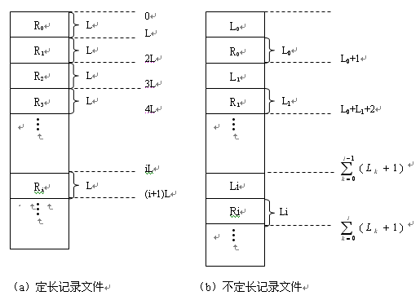
5
5.2.1 文件的逻辑结构——记录式文件
（1）顺序文件

Slide 23
5
5.2.1 文件的逻辑结构——记录式文件
（1）顺序文件
顺序文件：记录之间按某种顺序排列组织所形成的文件
在顺序文件中的记录可以按照不同的顺序进行排列。
一种是按照存入的时间先后排序：各记录之间的顺序与记录的关键字或内容无关。（日志文件和各种现场记录文件等场合）；
一种是按照记录中的关键字排序。
Notes:
顺序文件是一种最基本也是最常见的文件形式。
这是顺序文件的常见形式，讨论顺序文件也以此种文件为主

Slide 24
5
5.2.1 文件的逻辑结构——记录式文件
（1）顺序文件
顺序文件的存取方式：
顺序存取：只要在系统中分别设置读写指针Rptr和Wptr，读完或写完一条记录后修改该指针指向下一条记录。
直接存取：也叫随机存取。主要适用于定长记录的顺序文件（任何记录的位置都很容易通过记录长度计算出来）。
Notes:
顺序存取和直接存取，但是直接存取不定长记录的顺序文件效率极低。

Slide 25
5
5.2.1 文件的逻辑结构——记录式文件
（1）顺序文件
优点：
适合大量记录批量存取的场合，此时对顺序文件的存取效率是所有逻辑文件中最高的。
只有顺序文件才能被存储在磁带上。
缺点：
不适合交互系统中用户要求查找或修改单个记录的情况（但是给出记录位置查找定长记录除外）
增删记录比较困难，因为增加或删除记录后需要重新组织记录的顺序和关键字。
Notes:
（即每次要读或写一大批记录）
因为系统为此要去逐个查找匹配诸记录，直到找到为止，此时顺序文件的效率可能会比较低，特别是当文件较大时，情况更为严重；

Slide 26
5
5.2.1 文件的逻辑结构——记录式文件
（2）索引文件
顺序文件按记录位置查找的问题：
定长记录的顺序文件只要给出记录的位置，通过简单的计算很容易实现随机存取，按关键字检索也较方便。但变长记录的顺序文件都要从第一个记录查起，一直顺序查找到所要查找的记录为止，使查找一个记录的时间非常长。
可不可以做到不管是定长记录还是不定长记录按记录位置查找效率一样呢？

Slide 27
5
5.2.1 文件的逻辑结构——记录式文件
（2）索引文件
解决思路：
可以为变长记录的顺序文件再建立一张索引表，对主文件中的每个记录在索引表中都有相应的表项，用于记录该记录的长度以及指向该记录的指针。
—— 索引文件

Slide 28
5
5.2.1 文件的逻辑结构——记录式文件
（2）索引文件

Slide 29
5
5.2.1 文件的逻辑结构——记录式文件
（2）索引文件
索引文件可以根据不同的关键字建立索引，形成包含多个索引表的索引文件。
主要优点：
通过建立索引极大地提高了对文件的查找速度
对增加和删除记录也非常方便
主要缺点：存储开销变大，增删记录时还需要修改索引表
Notes:
，所以已经成为当今应用最为广泛的一种文件形式
除了主文件外，还必须配置一张索引表，而且每个记录都要有一个索引项，

Slide 30
5
5.2.1 文件的逻辑结构——记录式文件
（3）索引顺序文件
将顺序文件中的多个记录组合成一组，并对每一组记录建立一个索引，通过索引指针指向该记录组中的第一条记录
因此，索引顺序文件是顺序文件和索引文件相结合的产物，结合两者的优点，同时又能有效克服变长记录文件的缺点，而且所付出的代价也小。
Notes:
索引文件的问题：索引文件查找效率提高了，但是索引表本身增加了空间开销，特别当记录很多时，索引表也占用很大的空间。

Slide 31
5
5.2.1 文件的逻辑结构——记录式文件
（3）索引顺序文件
Notes:
索引文件的问题：索引文件查找效率提高了，但是索引表本身增加了空间开销，特别当记录很多时，索引表也占用很大的空间。

Slide 32
5
5.2.1 文件的逻辑结构——记录式文件
（3）索引顺序文件
查找方法：首先也是利用用户（程序）所提供的关键字，以及某种查找算法去检索索引表，找到该记录所在记录组中第一个记录的表项，从中得到该记录组第一个记录在主文件中的位置。再利用顺序查找法去查找主文件，从中找到所要求的记录。
主要优点：索引表占用空间小，同时查找效率比顺序文件又高，因此在文件记录比较多时采用索引顺序文件比较适合。

Slide 33
5
5.2.2 记录的成组与分解
文件分逻辑结构和物理结构
记录也分逻辑记录和物理记录，大小不一定相等
逻辑记录：记录式文件的逻辑结构中的每条记录描述（用户看到的），按信息在逻辑上的独立含义划分的单位
物理记录：即“块” ，存储介质上连续信息所组成的区域，文件的内容及相关信息都是以“块”为单位存放在外存上的（外存存放的单位）
那么，逻辑记录和物理记录一定是一一对应，大小相等吗？

Slide 34
5
5.2.2 记录的成组与分解
因此，一个逻辑记录被存放到文件存储器的存储介质上时，可能占用一块或多块，也可以一个物理块包含多个逻辑记录。
主要讨论后者：当一个物理块包含多个逻辑记录时需要进行记录的成组和分解

Slide 35
5
5.2.2 记录的成组与分解
记录的成组：若干个逻辑记录合并成一组，写入一个块。
每块中的逻辑记录的个数称块因子 。
成组操作一般先在输出缓冲区内进行，凑满一块后才将缓冲区内的信息写到存储介质上。
记录的分解：当存储介质上的一个物理记录读进输入缓冲区后，把逻辑记录从块中分离出来的操作叫记录的分解。

Slide 36
5
5.2.2 记录的成组与分解
文件被打开后，在主存中分配相应的输入输出缓冲区，用于成组和分解。由于容量有限，操作系统限定同时打开的文件个数，以防止文件缓冲区太多而挤占紧张的主存空间。

Slide 37
5
5.2.3 文件的物理结构
文件的物理结构不仅取决于存储介质的存储特性，还与采用的外存分配方式有关。
考察文件的物理结构时应该把文件看作相关物理块的集合以及如何给文件分配所需要的物理块
按照外存物理块分配方式的不同，文件的物理结构主要分为：
1. 连续文件 3. 索引文件
2. 链接文件 4. 直接文件

Slide 38
5
5.2.3 文件的物理结构
1. 连续文件
把一个逻辑上连续的文件信息存放在依次相邻的物理块中的组织形式。
连续文件是基于磁带设备的最简单的物理结构，也适合其它各种外存设备。
文件物理地址的存储方式：
目录项的“文件物理地址”字段中，记录该文件第一个记录所在的盘块号和文件长度（以盘块为单位）

Slide 39
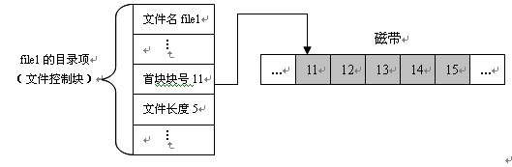
5
5.2.3 文件的物理结构
1. 连续文件
图5.6 连续文件的组织方式

Slide 40
5
5.2.3 文件的物理结构
1. 连续文件
优点:
在顺序存取时速度较快，非常便于顺序访问。
(因为只要在目录中找到顺序文件所在的第一个盘块号，就可以从此开始逐个盘块往下读写。)
应用场合:
常用于存放系统文件，如操作系统文件、编译程序文件和其它由系统提供的实用程序文件，因为这类文件往往被从头至尾依次存取。

Slide 41
5
5.2.3 文件的物理结构
2. 链接文件
如何克服连续文件的缺点？
思路：可把一个逻辑上连续的文件分散地存放在不同的物理块中，这些物理块既不要求连续，也不必按规则排列。——非连续分配
链接分配是非连续分配的一种。
链接文件（链接分配）：通过每个物理块上的链接指针将同属于一个文件的多个离散的盘块链结成一个链表的组织形式，实现了离散分配

Slide 42
5
5.2.3 文件的物理结构
2. 链接文件
优点:
能适应文件的动态增长
消除了磁盘的外部碎片
添加、删除和修改记录也更方便。
实现链接组织时有两种方式：
（1）隐式链接 ；（2）显示链接

Slide 43
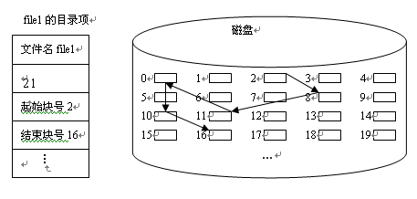
5
5.2.3 文件的物理结构
2. 链接文件
(1) 隐式链接
每个物理块自身存放下一物理块的链接指针
目录项的“物理地址”字段中只要保存该文件的起始块号和结束块号的指针
Notes:
文件物理地址存放方式：在文件的目录项的“物理地址”字段中只要保存该文件的起始块号和结束块号的指针，中间的各个块由前一个块内保存的链接指针指示。

Slide 44
5
5.2.3 文件的物理结构
2. 链接文件
(1) 隐式链接
主要缺点：
（1）只适合于顺序访问，对随机访问是极其低效
（2）每个物理块上增加了一个链接信息，为信息管理添加了一些麻烦。
（3）通过链接指针将一大批离散的物理块链接起来，可靠性差，只要其中任何一个指针出现问题，都会导致整个文件信息丢失或出错。

Slide 45
5
5.2.3 文件的物理结构
2. 链接文件
(2) 显式链接
把用于链接文件的各物理块指针显式地放在内存的一张表格中，表格的序号是物理块号，从0开始，直到N-1，N为整个磁盘的盘块的总数，表格的每个表项中存放链接指针即下一个盘块号。
该表格就是FAT（12,16,36）文件系统中的FAT表
MS-DOS和windows早中期操作系统一直采用的文件系统技术。
Notes:
FAT表：整个磁盘只要设置一张这样的表格，由于该表格专门负责指示各文件的物理块分配信息，所以也称作文件分配表FAT（FAT，File Allocation Table）

Slide 46
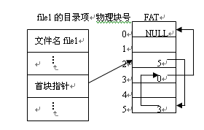
5
5.2.3 文件的物理结构
2. 链接文件
(2) 显式链接
在文件的目录项的“物理地址”字段中只要保存该文件的起始块号

Slide 47
5
5.2.3 文件的物理结构
2. 链接文件
(2) 显式链接
主要缺点：
（1）不支持高效的直接存取，对一个较大的文件进行存取时，须在FAT中顺序地查找许多盘块号；
（2）FAT表本身需要占用较大的内存空间。

Slide 48
5
5.2.3 文件的物理结构
3. 索引文件
索引分配结构：系统为每个文件建立一个索引表，集中记录该文件占用的盘块号。索引表可以直接存放在文件控制块FCB中，但是，大文件的索引表往往很大，所以大多数文件系统让索引表置于单独的物理块中且可驻留在磁盘的任意位置，文件控制块的“物理地址”字段只要保存该索引表所在的盘块号（即索引表地址）。

Slide 49
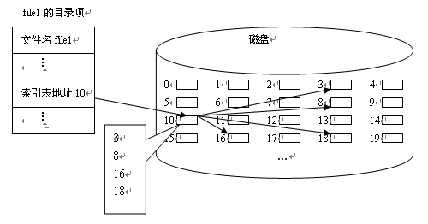
5
5.2.3 文件的物理结构
3. 索引文件
无键索引表的组织形式

Slide 50
5
5.2.3 文件的物理结构
3. 索引文件
索引表可以有不同的索引形式：
（1）无键索引表：索引表记录的是组成指定文件的磁盘块号，这种索引只是盘块号的序列，适用于流式文件；
（2）有键索引表：该索引表的索引表项包含逻辑记录键及其磁盘块号，指出了每条逻辑记录在磁盘上的存放地址，即物理块号，适用于纪录式文件。

Slide 51
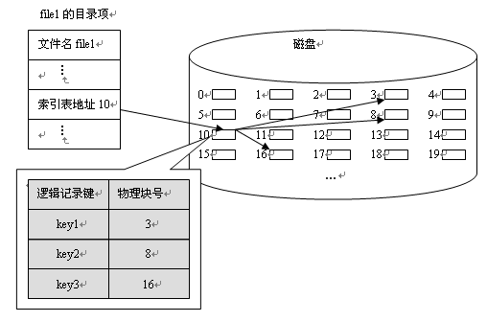
5
5.2.3 文件的物理结构
3. 索引文件
有键索引表的组织形式

Slide 52
5
5.2.3 文件的物理结构
3. 索引文件
优点：
实现了离散分配
有利于直接存取。
缺点：
（1）索引表增加了空间开销，
（2）不适合中小型文件，对于中小型文件会有空间的浪费。因为往往一个盘块能存放数百个盘块号，但对于中小型文件，本身通常只占用数个到数十个盘块，甚至更少，但仍须为之分配以索引块。
（3）索引表的查找增加了时间开销。
Notes:
例如，当要读文件的第i个盘块时，可以方便地直接从该文件的索引块中找到第i个盘块号。
因为需要为每个文件分配一个或若干个块来存放索引表，将分配给该文件的所有盘块号记录其中。

Slide 53
5
5.2.3 文件的物理结构
4. 多级索引文件
以上索引文件为一级索引文件：存放文件内容所占物理块号的盘块也称作一级索引块
一级索引存在的问题：当索引表本身占用许多物理块时，在查找某键对应的索引项时，可能依次需交换很多块。若索引表占用n 块，则平均要交换(n+1)／２次，才能找到所需记录的物理地址，当n 很大时，这是很费时间的操作。

Slide 54
5
5.2.3 文件的物理结构
4. 多级索引文件
解决方法：为了提高大文件的查找速度，可以为这些一级索引块再建立一个索引，称为二级索引，即系统再分配一个盘块记录一级索引块的块号。
如果文件再大，还可以建立三级、四级索引，依次类推。

Slide 55
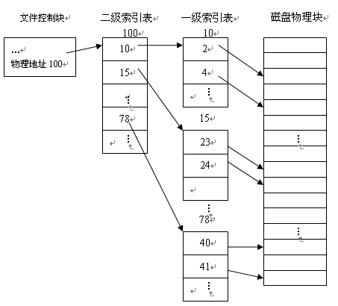
5
5.2.3 文件的物理结构
4. 多级索引文件

Slide 56
5
5.2.3 文件的物理结构
4. 多级索引文件
在Unix系统中，为了能兼顾到小、中、大以及特大型文件，采取了混合索引结构。
它在文件控制块的地址部分设置了13个地址项，即iaddr(0)-iaddr(12)，混合了四种寻址方式：直接寻址、一级索引寻址、二级索引寻址和三级索引寻址。
iaddr(0)-iaddr(9)存放了直接寻址指针，即该指针指向的盘块直接存放了该文件的数据内容，如果文件再大就可以用到第11、12和13个地址项（iaddr(10)-iaddr(12)），分别存放的是一级索引地址、二级索引地址和三级索引地址。

Slide 57
假设物理块的大小为512字节，每个盘块号（即地址）占用4个字节，则每个物理块最多能存放128个地址，则采用混合索引结构所能容纳的最大文件容量是:
10+128+128²+128³
=2113674(块)。

Slide 58
5
5.2.3 文件的物理结构
4. 多级索引文件
练习题：如果物理块大小为512字节，每个数据块寻址需要3个字节那么Unix的3级索引方法可以支持一个文件的最多容量是多少？
（1）直接块数=10块
（2）一级索引块数=512/3=170块
（3）二级索引块数=170*170=28900块
（4）三级索引块数=170*170*170=4913000块
（5）文件容量=（10+170+28900+4913000）*0.5k

Slide 59
5
5.2.3 文件的物理结构
5. 直接文件
利用哈希函数直接建立逻辑记录的关键字与其物理地址的对应关系的文件组织形式。
直接文件只能在直接存取的存储设备（如磁盘）上实现，并且主要用于记录式文件。
优点：（1）记录在介质上不需要按序存放，因为它能根据关键字直接计算出物理地址，所以最适合直接存取；（2）相对于索引文件，它不需索引，节省了索引存储空间和索引查找时间。

Slide 60
5
5.2.3 文件的物理结构
5. 直接文件
适用场合：直接文件在不能采用顺序组织方法、次序较乱、又需在极短时间内存取的场合下极为适合，例如操作系统目录文件、实时处理文件、存储管理的页表查找、编译程序变量名表等采用直接文件特别有效。
主要缺点：需要解决冲突问题。因为地址的总数和关键字之间不存在一一对应关系。

Slide 61
5
5.2.4 文件的存取方法
存取方法：如何存储和检索文件数据的方法，它是操作系统为用户程序提供的使用文件的技术和手段。
存取方法和文件的逻辑结构、物理结构以及存储介质有密切的关系，许多操作系统都提供多种存取方法，而在一些文件处理密集的系统软件中，如数据库管理系统，文件存取的方法就更加丰富。
常用的方法：顺序存取，直接存取，按键存取

Slide 62
5
5.2.4 文件的存取方法
顺序存取
按照记录的排列顺序或字符的先后顺序逐个存取的方法叫做顺序存取，一般要设置存取文件的读写指针。
这种存取方式最为简单，在磁带设备上的存取效率最高。顺序组织的文件，即逻辑结构上的顺序文件或物理结构上的连续文件，都适合顺序存取，特别对于文件的批量存取，效率最高。
Notes:
例如，在记录式文件中，当前读取的记录为Ri，则下一个读取的记录自动地确定为Ri+1。在流式文件中，读写指针自动指向下一个字符位置。

Slide 63
5
5.2.4 文件的存取方法
按键存取
按键存取是直接存取的一种特例，它是指按给定的键值存取对应的记录。由于文件中的记录不按它在文件中的位置，而按它的记录键来编址，所以，用户提供给操作系统记录键后就可查找到所需记录。
索引组织的文件最适合该方法，因为索引文件都会按照关键字建立索引表，指定关键字来存取非常方便。

Slide 64
5
5.2.5 文件存储空间管理
文件管理的主要功能之一是如何在外部存储介质上为创建或扩充文件而分配空间，为删除文件而回收空间以及对空闲空间的管理。
磁盘可以随机存取的特性非常适合文件系统的实现，因此磁盘是最常用的文件外部存储介质
文件存储空间管理主要涉及两个问题：
一是磁盘空间的分配
二是磁盘空闲空间的有效管理

Slide 65
5
5.2.4 文件的存取方法
一、磁盘空间的分配
文件的物理结构和磁盘空间的分配方法密切相关，当用户要创建文件或扩充文件时决定分配哪些磁盘块是很重要的，这将会影响今后磁盘的访问次数和文件存取效率。
磁盘空间的分配常采用以下两种办法：
（1）连续分配
（2）非连续分配
Notes:
这时会把读写指针直接移到读写处进行操作，定长记录的顺序文件比较适合直接存取。

Slide 66
5
5.2.4 文件的存取方法
一、磁盘空间的分配
（1）连续分配
文件被存放在外存空间连续存储区 (连续的物理块号) 中，在建立文件时，用户必须给出文件大小，然后，查找到能满足的连续存储区供使用，否则文件不能建立，用户进程必须等待。
优点：顺序访问时通常无需移动磁头，文件查找速度快，管理较为简单
缺点：为了获得足够大的连续存储区，需定时进行‘碎片’收集。因而，不适宜于文件频繁动态增长和收缩的情况，用户事先不知道文件长度也无法进行分配
Notes:
这时会把读写指针直接移到读写处进行操作，定长记录的顺序文件比较适合直接存取。

Slide 67
5
5.2.4 文件的存取方法
一、磁盘空间的分配
（2）非连续分配
非连续分配是指以物理块（扇区）为单位，按文件动态要求分配物理块，这些物理块不一定要连续，属于同一文件的块按文件记录的逻辑次序用链接指针连接或用索引表指示，即链接分配和索引分配。
优点：辅存空间管理效率高，便于文件动态增长和收缩，访问文件执行速度快，特别是以簇为单位的分配方法已被广泛使用。
Notes:
这时会把读写指针直接移到读写处进行操作，定长记录的顺序文件比较适合直接存取。

Slide 68
5
5.2.4 文件的存取方法
一、磁盘空闲空间的管理
为了记录空闲磁盘空间，也就是那些尚未分配给文件或目录的块，需要采用一定的数据结构来实现：
（1） 空闲区表法；
（2） 空闲块链表法；
（3）位示图法

Slide 69
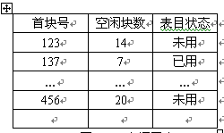
5
5.2.4 文件的存取方法
一、磁盘空闲空间的管理
（1） 空闲区表法
系统为外存上的所有空闲块建立一张空闲区表，每个表项记录了一个空闲区，主要包括该空闲区的第一个空闲盘块号、该区的空闲盘块和状态等信息，再将所有的空闲区按其起始盘块号递增的次序排列。

Slide 70
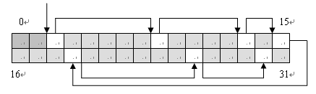
5
5.2.4 文件的存取方法
一、磁盘空闲空间的管理
（2） 空闲块链表法
空闲块链表法是将所有空闲块连接在一起，组成一个空闲块链表
空闲块链表的一个变种是空闲盘区链，将磁盘上的所有空闲盘区（每个盘区可包含若干个盘块）组成一个链表，也适合连续文件的组织形式。

Slide 71
5
5.2.4 文件的存取方法
一、磁盘空闲空间的管理
（3） 位示图法
空闲空间表还可由位图或位矢量的方法来实现。每一个磁盘块由1位（bit）来表示。如果该磁盘块是空闲的，这个位就置0；否则，就置1。

Slide 72
目 录
CONTENTS
5.1 概述
5.2 文件的组织
5.3 文件目录
5.4 文件系统调用的实现
5.5 文件共享
5.6 文件系统体系结构
5.7 Windows10的文件系统
5.8 Linux的文件系统
5.9 Android的文件系统

Slide 73
5
5.3 文件目录
目录管理是文件系统中重要的一部分软件，它的主要任务如下：
1）对大量文件实施有效的管理。
2）实现“按名存取”。
3）提高对目录的检索速度。
4）支持文件共享和文件重名。
Notes:
即需要采用合理的数据结构记录好所有文件的属性信息，不同的组织方式将影响到目录的检索速度。
即用户提供所要访问文件的名字，便能快速准确地找到指定文件在外存上的存储位置。这是目录管理中最基本的功能，也是文件系统向用户提供的最基本的服务。
通过设计合理的目录文件组织形式和目录结构，都会提高目录的检索速度，从而提高文件的存取速度。

Slide 74
5
5.3.1 文件目录的基本概念
1.文件控制块
为了能对文件进行正确的存取，必须为文件设置用于描述和控制文件的数据结构，称之为文件控制块（File Control Block，FCB）。
每当创建一个文件，系统都要为其建立一个FCB，FCB和文件是一一对应的。每个文件有两部分组成：
FCB（文件属性信息）
文件体（文件内容信息）

Slide 75
5
5.3.1 文件目录的基本概念
1.文件控制块
FCB一般包括以下文件属性信息：
① 有关文件存取控制的信息。
② 有关文件结构的信息。文件的逻辑结构，如记录类型、记录个数、记录长度、成组因子数等。文件的物理结构，如文件所在设备名，文件物理结构类型，记录存放在外存的相对位置或文件第一块的物理块号，也可指出文件索引的存放位置等。
③ 有关文件使用的信息。已打开该文件的进程数，文件被修改的情况，文件最大和当前大小等。
④ 有关文件管理的信息。如文件建立日期、文件最近修改日期、文件访问日期、文件保留期限、记帐信息等。

Slide 76
5
5.3.1 文件目录的基本概念
1.文件控制块
FCB的重要作用：建立文件名与外存空间中的物理地址的对应关系，从而实现“按名存取”。
主要过程：系统存取文件时，先找到其FCB，从FCB中再找到文件信息盘块号或首块物理位置等物理地址信息就能存取文件信息。

Slide 77
5
5.3.1 文件目录的基本概念
2.文件目录和目录文件
为了加快文件的查找速度，通常把FCB集中起来进行管理，文件控制块的有序集合称为文件目录，即一个文件控制块就是一个文件目录项。
文件目录也是以文件的形式保存在外存上的，这就形成了目录文件。
因此，文件目录的目录项有两种，一种是用于描述子目录（即目录文件）的FCB，一种是普通文件的FCB。

Slide 78
5
5.3.1 文件目录的基本概念
2.文件目录和目录文件
目录文件与普通文件不同之处：
目录文件永远不会空，它至少包含两个目录项
当前目录项“.”
父目录项“..”
注意：要搜索到某个文件的外存物理地址，必须先从文件的最外层目录逐层搜索匹配比较。文件目录和FCB是现实“按名存取”的重要数据结构。
Notes:
由于目录文件也是存放在外存上的，所以，当用户要求存取某个文件时，系统需要逐层从外存查找目录文件的内容，最终比较文件名就可找到所寻文件的FCB，然后可根据FCB中的物理地址信息找到文件在外存上存放位置即可依次存取文件信息。所以文件目录和FCB是实现“按名存取”的重要数据结构。

Slide 79
5
5.3.2 目录文件的组织
目录文件的组织是指目录项的设计和FCB的存储组织方法。
不同的组织方法直接影响到检索文件的速度，对整个文件系统的效率、性能和可靠性都有很大的影响。
常用的组织方法主要有三种：
1. FCB线性表
2. 索引节点
3. 哈希表组织

Slide 80
5
5.3.2 目录文件的组织
1. FCB线性表
目录文件中直接存放该目录下所有文件和子目录的FCB信息，组成了一个FCB线性表，即每个目录项记录了该文件或子目录对应的完整FCB信息
每一行就是
一个FCB

Slide 81
5
5.3.2 目录文件的组织
1. FCB线性表
缺点：这样组织FCB，当文件很多时，目录文件本身可能要占用大量的盘块数，使得目录检索的速度很慢。
例如：设目录文件所占用的盘块数为N，按此方法查找，则查找一个目录项，平均需要调入盘块(N+1)/2次。假如一个FCB为128B，盘块大小为512B，则每个盘块中只能存放4个FCB。若一个文件目录中共有320个FCB，需占用80个盘块，则平均查找一个文件需启动磁盘40次。

Slide 82
5
5.3.2 目录文件的组织
2. 索引节点
基本思想：在检索目录文件的过程中，其实只用到了文件名，仅当找到一个目录项（即其中的文件名与指定要查找的文件名相匹配）时，才需从该目录项中读出该文件的物理地址。而其他一些对该文件进行描述的信息，在检索目录时一概不用。显然，这些信息在检索目录时，不需要调入内存。
—— 索引节点

Slide 83
5
5.3.2 目录文件的组织
2. 索引节点
索引节点：把文件目录项中的文件名和其它描述信息分开，后者单独组成定长的一个数据结构，称为索引节点（i- node或inode也称i节点）
索引节点号：一个文件系统中的所有文件的索引节点都集中存放在外存上的索引节点区，并对每个索引节点进行编号（i节点号）。
文件目录项： 不再是完整的FCB，只要存放14个字节的文件名和2个字节的i节点号

Slide 84
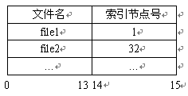
5
5.3.2 目录文件的组织
2. 索引节点
采用索引节点的
目录项（Unix）
检索文件的过程：检索文件时，先从目录文件中找到文件名匹配的目录项，在目录项中找到该文件的索引节点号，根据索引节点号就可以在索引节点区中找到该文件的索引节点，找到了i节点，就获得了它所对应的文件的一切必要属性信息。

Slide 85
5
5.3.2 目录文件的组织
2. 索引节点
索引节点的好处：
通过索引节点的组织方式大大提高了目录的检索速度
举例：通过索引节点的方式，一个512字节的物理块可存放32个文件目录项，可使找到一个文件的平均启动磁盘次数减少到原来的1/8，大大减少了系统开销。

Slide 86
5
5.3.2 目录文件的组织
2. 索引节点
目录项、索引节点和数据块之间的关系

Slide 87
5
5.3.2 目录文件的组织
2. 索引节点
外存索引节点存在的问题：由于访问某一文件的过程中，会频繁地涉及到文件的索引节点，不断在内、外存之间引用它，系统消耗很大。
解决方法：内存（活动）索引节点表，正在被使用的索引节点信息保存到内存索引节点表。
在系统占用的内存区里专门开辟一张表（例如100个表目）每个表目称为一个内存活动i节点。
总结：磁盘索引节点反映了文件的静态特性，活动索引节点除了这些已有的静态信息外
Notes:
还需增加反映文件使用中的动态特征的信息，包括文件活动标志i_flag，共享活动索引节点数i_count等。

Slide 88
5
5.3.2 目录文件的组织
3. 哈希表组织
以上两种目录文件都是以线性表组织目录项的，检索时都是采用线性搜索的算法。
FCB线性表方法中，目录文件中存放的是所有文件和子目录的完整FCB信息；
基于索引节点的目录文件存放的是所有文件和子目录的名称和索引节点号，FCB信息通过索引节点的方式专门存放在统一的索引节点区。
为了加快目录检索的速度，目录文件还可以采用哈希表存储（利用散列方式管理FCB）。

Slide 89
5
5.3.2 目录文件的组织
3. 哈希表组织
具体实现：目录文件每个目录项中存放一个块号，每个目录项都设一个序号（类似于数组下标），哈希函数以文件名作为自变量计算散列函数的值，以该值作为序号直接定位的目录文件中的目录项，然后在目录项中找到块号，该块号所指的块内就存放了该文件的FCB。
具有相同散列值的文件的FCB放在一个物理块内，如果相同散列值的文件数目超过一个物理块能存放FCB的数目就产生冲突，需要作溢出处理。

Slide 90
5
5.3.2 目录文件的组织
3. 哈希表组织
该方法可以大幅度地减少目录搜索时间。插入和删除目录项都很简单，只需要考虑两个目录项冲突的情况，即两个文件名返回的数值一样的情形。哈希表的主要难点是选择合适的哈希表长度与适当的哈希函数。
除了线性表和哈希表这两种检索目录的数据结构，还可以采用其它数据结构，如B+树

Slide 91
5
5.3.3 目录的结构
目录结构的组织，不但关系到文件系统的检索速度，还关系到文件的共享性和安全性。
目录结构都是采用层次结构，主要分为：
单级目录
二级目录
多级层次目录结构
图状目录结构

Slide 92
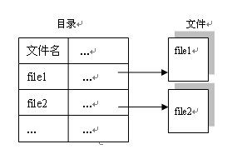
5
5.3.3 目录的结构
1. 单级目录
整个文件系统中仅建立和维护一张总的目录表，系统中所有文件都在该表中占有一项。

Slide 93
5
5.3.3 目录的结构
1. 单级目录
优点：实现简单
缺点：
（1）不允许文件重名。
（2）文件查找速度慢。
（3）不便于实现文件共享。单级目录结构只适合于单用户操作系统。

Slide 94
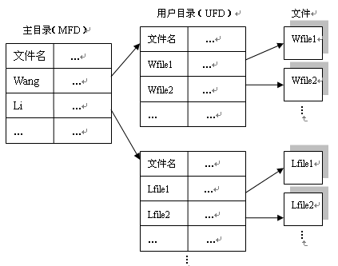
5
5.3.3 目录的结构
2. 二级目录
二级目录可以解决文件重名，即把系统中的目录分为一个主目录（Master File Directory，MFD）和多个次目录（User File Directory，UFD）。
在多用户系统中，一般每个用户都拥有一个属于自己的次目录UFD，而主目录MFD则存储着各个UFD的信息，标明各个UFD的名称、物理位置等。

Slide 95
5
5.3.3 目录的结构
2. 二级目录
当使用文件时，用户必须给出用户名和文件名。系统根据用户名在主目录中找到该用户目录，再根据文件名在用户目录中找到文件的物理地址。
优点：
（1）提高了文件检索速度（用户名大大缩小了需要检索的文件数量）
（2）部分地允许文件名重名。
缺点：对同一用户，也不能有两个同名的文件存在，限制了共享；多个用户完全隔离开来不便于实现多个用户协同完成任务。

Slide 96
5
5.3.3 目录的结构
3. 多级层次目录
多级层次目录（树形目录）可以明显地提高对目录的检索速度和文件系统的性能。
在多级层次目录结构中，有一个根目录和许多分目录，根目录是唯一的，每一级目录不但可以包含文件，而且还可以包含下一级的分目录，从而形成了树状目录结构。

Slide 97
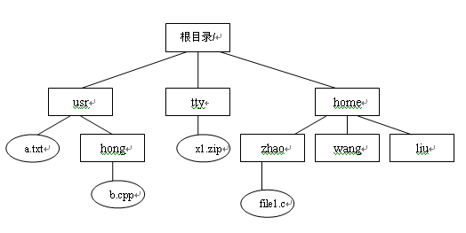
5
5.3.3 目录的结构
3. 多级层次目录

Slide 98
5
5.3.3 目录的结构
3. 多级层次目录
几个概念：
路径名（path name）
绝对路径（absolute path name）
当前目录（current directory）
相对路径名（relative path name）

Slide 99
5
5.3.3 目录的结构
3. 多级层次目录
优点：
（1）既可方便用户查找文件，又可以把不同类型和不同用途的文件分类。
（2）允许文件重名。
（3）利用多级层次结构关系，可以更方便地制定保护文件的存取权限
缺点：不能直接支持文件或目录的共享，因为这种纯树型目录中每个文件只能有一个父目录

Slide 100
5
5.3.3 目录的结构
4. 图状目录结构
有向无环图目录结构：允许一个文件有多个父目录，不同的目录可以以相同或不同的文件名共享同一个文件，形成的目录结构图不会出现环（因为不支持目录共享）
有环图目录结构：除了允许文件被共享，还支持目录被共享，则目录结构图中就有可能出现环

Slide 101
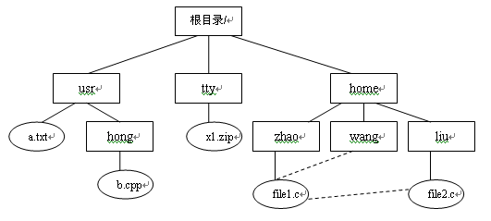
5
5.3.3 目录的结构
4. 图状目录结构
图5.23（a）无环图状目录结构（文件共享）

Slide 102
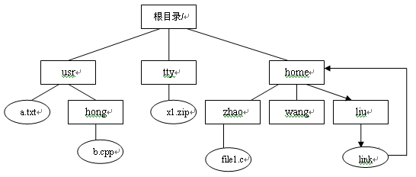
5
5.3.3 目录的结构
4. 图状目录结构
图5.23（b）有环图状目录结构（目录共享）

Slide 103
5
5.3.4 目录的检索
目录的检索是实现按名存取的重要基础。
在采用树形目录结构的文件系统中，要根据用户提供的文件路径名，从根目录或当前目录开始，逐级查找路径名中的各子目录名，用它们作为索引，逐层搜索各个目录文件，最后找到匹配的文件目录项。

Slide 104
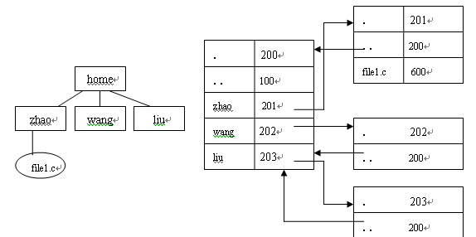
5
5.3.4 目录的检索
举例：以索引节点的目录组织方式介绍树型目录检索的过程
（a）用户角度的目录结构
（b）系统角度的目录结构

Slide 105
5
5.3.4 目录的检索
例如用户进程想要打开文件/home/zhao/file1.c时，文件系统开始检索
（1）首先，遇到根目录“/”，UNIX/Linux 的根目录的索引节点会预先调入内存的活动索引节点表中，在内存活动索引节点表中找到根目录的活动索引节点，把它作为当前的工作索引节点，根据索引节点中的物理地址取出根目录文件内容，然后用字符串home和根目录文件中的目录项一一匹配，直到找到home对应的目录项，取出home目录文件对应的索引节点号，根据索引节点号在索引节点区中找到home目录文件的索引节点。
（2）根据home目录文件的索引节点中的物理地址取出home目录文件内容，用字符串zhao与各目录项一一匹配，即可找到zhao目录文件的索引节点。
（3）根据zhao目录文件的索引节点中的物理地址取出zhao目录文件内容，用字符串file1.c与各目录项一一匹配，即可找到file1.c文件的索引节点。
（4）根据file1.c文件的索引节点中物理地址即可存取该文件。

Slide 106
5
5.3.4 文件目录操作
创建目录：在外部存储介质中，创建一个目录文件以备存取文件属性信息。
删除目录：从外部存储介质中，删除一个目录文件。只有当目录为空时，才能删除。
改变目录：用户可利用改变目录的命令，通过指定目录的绝对或相对路径名，设置当前目录。

Slide 107
5
5.3.4 文件目录操作
检索目录：首先，系统利用用户提供的文件名，对文件目录进行查询，以找到相应的属性信息；然后，根据这些属性信息，得出文件所在外部存储介质的物理位置；最后，如果需要，可启动磁盘驱动程序，将所需的文件数据读到内存中。
移动目录：允许文件或子目录在不同的父目录之间移动，文件或子目录经移动后，其文件的路径名将随之改变。

Slide 108
5
5.3.4 文件目录操作
链接操作：通过链接操作，让指定文件具有多个父目录，从而实现文件共享。
打开目录：如要使用的目录不在内存中，则需要打开目录，从外存上读入相应的目录文件。
关闭目录：当所用目录使用结束后，应关闭目录以释放内存空间。

Slide 109
目 录
CONTENTS
5.1 概述
5.2 文件的组织
5.3 文件目录
5.4 文件系统调用的实现
5.5 文件共享
5.6 文件系统体系结构
5.7 Windows10的文件系统
5.8 Linux的文件系统
5.9 Android的文件系统

Slide 110
5
5.4.1 实现系统调用的相关数据结构
文件系统向应用程序提供了一组系统调用，包括创建、删除、打开、关闭文件和对文件的读写控制，通过这些系统调用，程序员能获得文件系统的各种服务。
面临问题？？
文件系统在为用户程序服务时，经常需要沿路径查找目录以获得有关该文件的各种信息，这往往要多次访问外存，使访问速度大大减慢。若把所有文件目录都复制到内存，访问速度是加快了，但又增加了内存的开销。 如何解决？？

Slide 111
5
5.4.1 实现系统调用的相关数据结构
解决办法：把常用的和正在使用的那些文件目录复制进内存，这样，既不增加太多的内存开销，又可明显缩短查找时间。
具体实现：系统为每个用户进程建立一张打开文件表，并在系统中再维护一张记录系统中所有正在使用文件信息的系统打开文件表，正在使用文件的索引节点也会从外存索引节点区复制到内存索引节点表（即活动索引节点表）中。

Slide 112
5
5.4.1 实现系统调用的相关数据结构
使用文件时为什么要打开和关闭？
用户使用文件之前先通过“打开”操作，把此文件的文件目录信息（包括索引节点信息）复制到指定的内存区域，当不再使用这个文件时，使用“关闭”操作撤销该文件存放在内存的使用信息，以切断用户进程和该文件目录的联系。
文件被打开后，很多信息就已经调入内存，可被用户多次使用，直至文件被关闭或撤销，大大减少访盘次数，提高了文件系统的效率。

Slide 113
5
5.4.1 实现系统调用的相关数据结构
因此，
文件系统外存维护的超级块信息、目录信息和索引节点信息等可以看作是文件系统的静态描述，用户打开文件表、系统打开文件表和内存活动索引节点表是表征文件系统管理过程中的动态特征的重要数据结构。

Slide 114
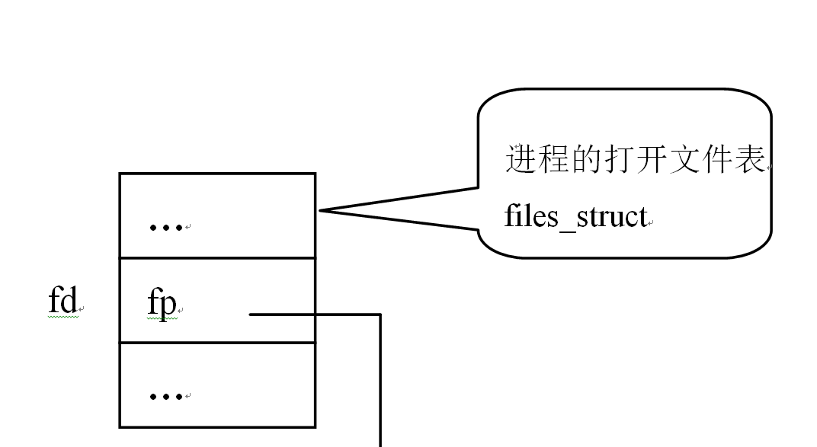
5
5.4.1 实现系统调用的相关数据结构
用户打开文件表：进程PCB结构中保留一个files_struct，称为用户打开文件表或文件描述符表。表项的序号是文件描述符fd，此登记项内登记系统打开文件表的一个入口指针fp，通过此系统打开文件表项连接到打开文件的活动inode。

Slide 115
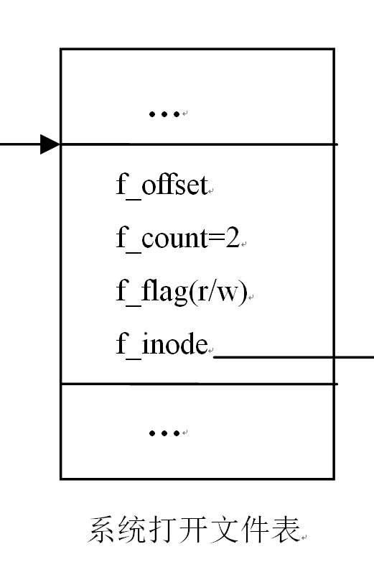
5
5.4.1 实现系统调用的相关数据结构
系统打开文件表：为解决多用户进程共享文件、父子进程共享文件而设置的系统数据结构file_struct。主存专门开辟最多登记256项的系统打开文件表区，当打开一个文件时，通过此表项把用户打开文件表的表项与文件活动inode连接起来，以实现数据的访问和信息共享。

Slide 116
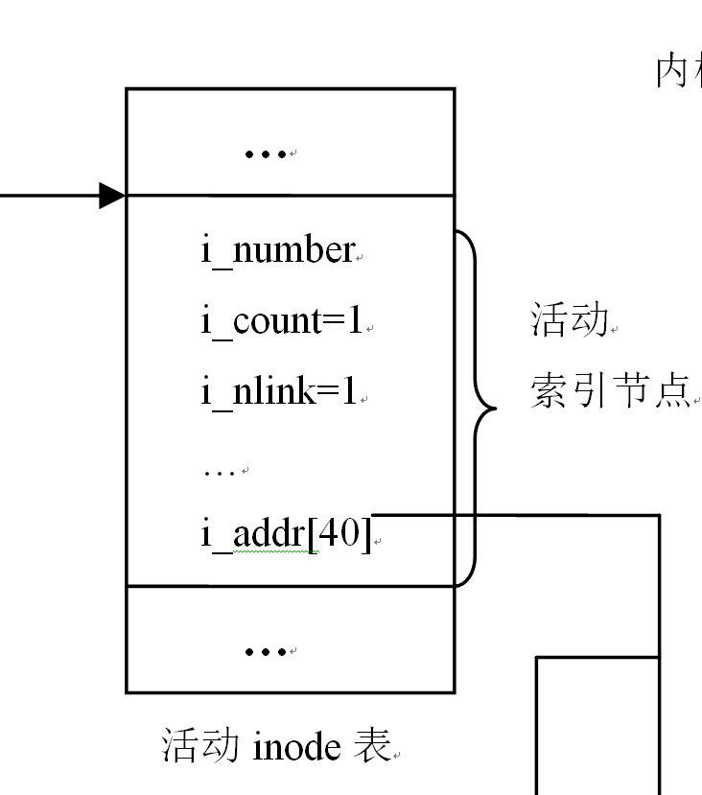
5
5.4.1 实现系统调用的相关数据结构
活动索引节点表：由于文件的索引节点中保存的信息非常重要，当系统需要对文件进行各种操作时，都离不开文件系统的索引节点表中指出的文件属性信息。因此，在实现中也将被访问文件在磁盘中的索引节点复制到内存中，构成了活动索引节点表，从而使对文件的访问更加便利和快捷

Slide 117
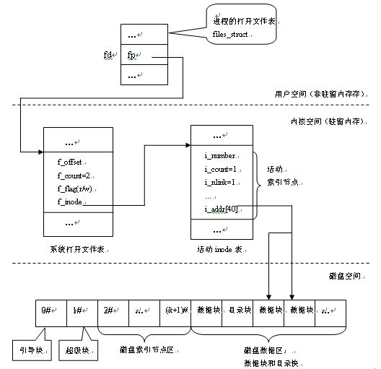
5
5.4.1 实现系统调用的相关数据结构
内存各数据结构之间的关系

Slide 118
5
5.4.2 创建和删除文件
1. 创建文件：
fd=creat(pathname,mode)；
int fd, mode；
char *pathname；
例如：fd=create("/home/zhao/file1.c",0775)；
Notes:
当文件尚未存在时，需要对其创建，这和文件的打开是完全不同的概念。相应的，不需要文件时，可以从外存上把文件删除。

Slide 119
5
5.4.2 创建和删除文件
1. 创建文件：
fd=create(“/home/zhao/file1.c”,0775)
执行的具体过程：
（1）为新文件file1.c分配磁盘inode和活动inode，并把inode号与文件分量名file1.c组成新的目录项，记录到该文件目录路径/home/zhao的目录文件中。显然，在这一过程中，需要执行目录检索程序。
（2）在新文件所对应的活动inode中置初值，包括把存取权限i_mode置为0775，链接计数i_count置为“1”等。
（3）为新文件分配用户打开文件表项和系统打开文件表项，置系统打开文件表项的初值，包括在f_flag中置“写”标志，读写位移f_offset清0，等等；把用户打开文件表项、系统打开文件表项及file1.c所对应的活动inode用指针连接起来，最后，把文件描述符fd返回给调用者。

Slide 120
5
5.4.2 创建和删除文件
2. 文件的链接、解除链接和删除
link和unlink
（1）link:链接文件，实现文件共享，i_nlink+1
（2）unlink：删除文件或解除链接，i_nlink-1
注意：删除的任务是把指定文件从所在的目录文件中去除，删除时如果没有链接用户(即i_nlink为“1”)，还要把文件占用的存储空间释放。

Slide 121
5
5.4.2 创建和删除文件
2. 文件的链接、解除链接和删除
例如依次执行以下步骤：
（1）在/home/liu目录下创建一个/home/zhao/file1.c的共享文件，文件名为file2.c，则可执行以下系统调用：
link（"/home/zhao/file1.c ", "/home/liu /file2.c"）;
（2）执行unlink("/home/liu /file2.c")
（3）再执行unlink("/home/zhao/file1.c")

Slide 122
5
5.4.3 打开和关闭文件
打开：文件在使用之前必须先“打开”，以建立进程与文件之间的联系，而文件描述符唯一地标识了这样一种连接，其任务是把文件的磁盘索引节点复制到主存的活动索引节点表中，同时建立一个独立的读写文件数据结构，即系统打开文件表的一个表项。
关闭：活动索引节点表的大小受到容量的限制，这就要求用户一旦不再对文件进行操作时，应立即释放相应的活动索引节点，以便让其他进程使用

Slide 123
5
5.4.3 打开和关闭文件
1. 打开文件
打开文件的调用形式为：
fd=open (pathname,flags)；
int fd, flags；
char *pathname；
实现过程：
（1）检查是否有其他进程已经打开该文件，如果有，则活动inode表中已有此文件的inode，只要把对应的活动inode中的i_count加1，i_count反映了通过不同的系统打开文件表项来共享同一活动inode的进程数目，它是以后执行文件关闭操作时，活动inode能否被释放的依据。

Slide 124
5
5.4.3 打开和关闭文件
1. 打开文件
实现过程：
（2）如果是第一次打开该文件，则检索目录，要求打开的文件应该是已经创建的文件，它应登记在文件目录中，否则会出错。在检索到指定文件之后，就把它的磁盘索引节点复制到活动索引节点表中。
（3）根据参数flags所给出的打开方式与活动索引节点中在创建文件时所记录的文件访问权限相比较，如果非法，则这次打开失败。
（4） 当“打开”合法时，为文件分配用户打开文件表项和系统打开文件表项，并为表项设置初值。通过指针建立这些表项与活动索引节点间的联系。把文件描述符fd（即用户打开文件表中相应文件表项的序号）返回给调用者。

Slide 125
5
5.4.3 打开和关闭文件
2. 关闭文件
文件使用完毕，执行关闭系统调用，切断应用进程与文件之间的联系。
调用形式为：close(fd)。
要关闭的文件先前已打开，故文件描述符fd一定存在，其执行过程如下：
（1）根据fd找到用户打开文件表项，再找到系统打开文件表项。释放用户打开文件表项。

Slide 126
5
5.4.3 打开和关闭文件
2. 关闭文件
（2）把对应系统打开文件表项中的f_count减“1”，如果非“0”，说明进程族（例如父子进程）中还有进程共享这一表项，不用释放此表项直接返回；否则释放表项，并找到与之连接的活动索引节点。
（3）把活动索引节点中的i_count减“1”，若不为“0”，表明还有其他用户进程正在使用该文件，不用释放而直接返回，否则在把该活动索引节点中的内容复制回磁盘上的相应索引节点中后，释放该活动索引节点。

Slide 127
5
5.4.3 打开和关闭文件
2. 关闭文件
关于f_count和i_count(实现动态共享)
f_count反映不同进程通过同一个系统打开文件表项共享一个文件的情况；
i_count反映不同进程通过不同系统打开文件表项共享一个文件的情况。
由于文件的读写位移指针是存放在系统打开文件表项中的，所以前者实现的是使用相同位移指针的动态共享文件方式，主要适合同一进程族中的进程之间，即父子进程之间共享文件；后者实现的是使用不同读写位移指针的动态共享文件方式。

Slide 128
5
5.4.4 文件的读和写
读文件的系统调用为：
nr=read(fd, buf, count);
实现过程：首先根据f_flag中的信息，检查读操作合法性，如果读操作合法，按活动索引节点中i_addr指出的文件物理块存放地址，从文件的当前位移量f_offset处开始，读出所要求的字节数到块设备缓冲区中，然后再送到bufp指向的用户主存区中。
Notes:
由此可见，在执行读操作的过程中，一定要用到块设备管理中的读程序。

Slide 129
5
5.4.4 文件的读和写
写文件的系统调用的形式为：
nw=write(fd, buf, count);
其中fd、count和nw的含义类似于read中的含义，buf是信息传送的源地址，即把buf所指向的用户数据区中的信息写入文件中。
Notes:
由此可见，在执行读操作的过程中，一定要用到块设备管理中的读程序。

Slide 130
5
5.4.5 文件的随机存取
关于f_offset:在文件初次“打开”时，文件的位移量f_offset清空为0，以后的文件读写操作总是根据offset的当前值来顺序地读写文件。
为了支持文件的随机访问，文件系统提供了系统调用lseek，允许用户在读写文件之前，事先改变f_offset的指向。
系统调用的形式为：
lseek(fe, offset, whence);
(其中，当whence值为0时，则f_offset被置为参数offset的值；当whence值为1是，则f_offset被置为文件当前位置值加上offset的值。)
Notes:
由此可见，在执行读操作的过程中，一定要用到块设备管理中的读程序。

Slide 131
目 录
CONTENTS
5.1 概述
5.2 文件的组织
5.3 文件目录
5.4 文件系统调用的实现
5.5 文件共享
5.6 文件系统体系结构
5.7 Windows10的文件系统
5.8 Linux的文件系统
5.9 Android的文件系统

Slide 132
5
5.5文件共享
文件共享可以有多种形式，在UNIX/Linux 系统中，允许多个用户静态共享，或动态共享同一个文件。当一个文件被多个用户进程动态共享使用时，每个进程可以各用自己的读写指针，也可以共用读写指针。
文件共享的方式：
静态共享：基于符号链接共享，符号链接共享
动态共享

Slide 133
5
5.5.1 静态共享
静态共享：文件或目录的共享关系不管用户是否正在使用系统都存在的共享方式。
文件链接：允许一个文件或目录有多个父目录，实际上仅有一处物理存储
静态共享主要有两种方式实现链接 ：
一种是基于索引节点的方式，一般不适合目录共享，另一种是符号链接共享的方式，适合于文件也适合于目录

Slide 134
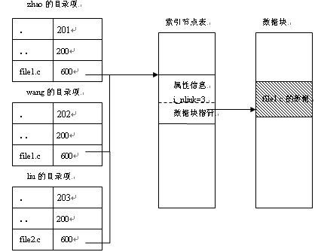
5
5.5.1 静态共享
1.基于索引节点的链接共享
通过索引节点实现链接： 多个目录共享一个文件，只要把被共享文件的目录项指向同一个索引节点，即存放相同的索引节点号，被共享的文件可以同名，也可以不同名。
只适合文件共享

Slide 135
5
5.5.1 静态共享
2.符号链接共享
符号链接：只有原文件的目录项才拥有指向其索引结点的指针，而共享该文件的其他链接文件只有该文件的路径名，并不拥有指向其索引结点的指针，这个保存的路径名也称作符号，所以叫符号链接。
不但可以用于文件共享，也可用于目录共享
符号链接本身是一种只有文件名，不指向inode 的文件，是一种link类型的特殊文件。

Slide 136
5
5.5.1 静态共享
2.符号链接共享
举例：
用户A 为了共享用户B 的一个文件F，可以由系统创建一个link 类型的新文件，把新文件写入用户A 的用户目录中，以实现A 的目录与B 的文件F 的链接。在新文件中只包含被链接文件F 的路径名，而文件的拥有者B的目录才具有指向inode 的指针。新文件中的路径名，则仅被看作是符号链，当A 要访问被链接的文件F 且正要读该link类型的新文件时，被操作系统截获，它将依据新文件中的路径名去读该文件，于是就实现了用户A 对用户B的文件F 的共享。

Slide 137
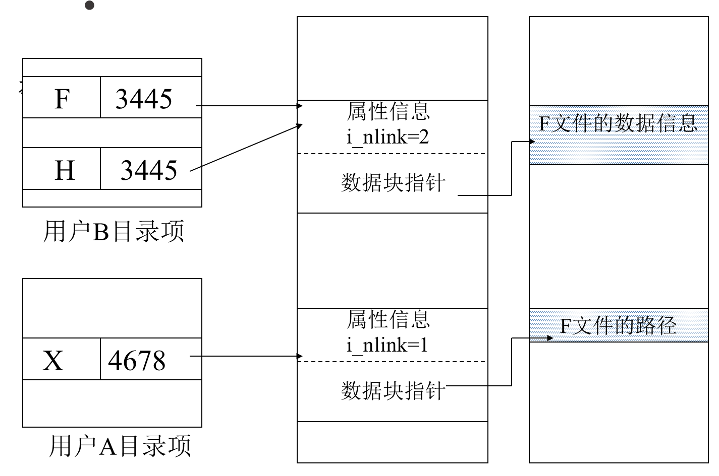
索引节点表
数据块

Slide 138
5
5.5.2 动态共享
动态共享：就系统中不同的用户进程或同一用户的不同进程并发地访问同一文件。这种共享关系只有当用户进程存在时才可能出现，一旦用户的进程消亡，其共享关系也就自动消失。
用户打开文件表、系统打开文件表和内存活动索引节点表是实现动态文件共享的重要数据结构
根据是否共享读写位移指针，动态共享分为两种方式：共享位移指针的动态共享方式
不共享位移指针的动态共享方式

Slide 139
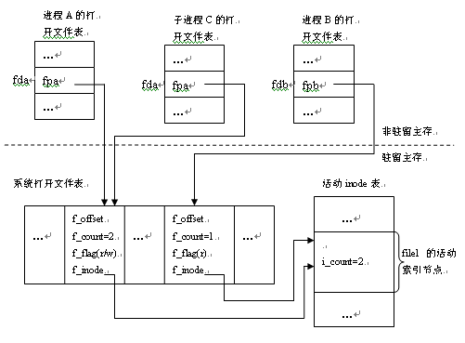
两种动态文件共享方式

Slide 140
目 录
CONTENTS
5.1 概述
5.2 文件的组织
5.3 文件目录
5.4 文件系统调用的实现
5.5 文件共享
5.6 文件系统体系结构
5.7 Windows文件系统
5.8 Linux的文件系统
5.9 Android的文件系统

Slide 141
5
5.6 文件系统体系结构
文件系统的体系结构通常采用分层结构，有以下三部分组成:
（1）文件管理层：实现文件的逻辑结构，为用户提供各种文件系统调用，及文件访问权限的设置等工作；
（2）目录管理：负责查找文件描述符，进而找到需要访问的文件，并进行访问权限检查等工作；
（3）磁盘主存映射管理：将文件的逻辑地址转换成磁盘的物理地址，即由逻辑块号找到柱面号、磁道号和扇区号，具体的数据传输操作由设备管理实现。

Slide 142
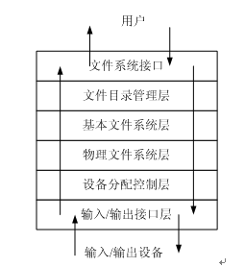
5
5.6.1 文件系统的层次结构模型

Slide 143
5
5.6.1 文件系统的层次结构模型
（1）文件系统接口层：主要用于接收用户对文件的操作命令或系统调用，根据用户对文件的存取要求将其转换为统一格式的文件系统内部调用。
（2）文件目录管理层：根据文件名或文件路径名建立或搜索文件目录，获得文件内部标志和目录中的文件属性。从目录中的文件属性确定访问文件的用户身份，验证存取权限，判定本次文件操作的合法性，实现文件的存取、共享、保护。如果不允许当前用户访问，则发出操作失败信息。

Slide 144
5
5.6.1 文件系统的层次结构模型
（3）基本文件系统层：根据文件内部标志将文件说明信息调入内存，即打开文件，为访问文件做准备。该层根据文件的逻辑结构和存取方法等信息，把指定的逻辑记录地址变换成相应的物理块地址。对于流式文件，只要把用户指定的逻辑地址按块长计算出相对块号；对纪录式文件，先把记录号转换成逻辑地址，再把逻辑地址转换成相对块号。
（4）物理文件系统层：根据文件在内存中的物理结构信息，将相对块号和块内地址变换成文件存储器的物理块号和块内地址。

Slide 145
5
5.6.1 文件系统的层次结构模型
（5）设备分配控制层：负责文件存储空间的分配，动态地为文件的写操作申请物理块，实现文件缓冲区的管理。该层根据申请的物理块号生成I/O控制系统的地址格式。
（6）输入/输出接口层：执行I/O操作，为文件分配磁盘等物理介质空间，实现文件信息的存取，与设备管理功能相联系。

Slide 146
5
5.6.2 文件操作的执行过程
根据上面文件系统的层次结构，以写一个文件为例简要说明文件写操作发出时，各层是如何工作和相互衔接的。
（1）当用户写一个文件时，应用程序首先调用文件系统提供的接口，将写文件的请求转换为统一格式的文件系统内部调用。
（2）文件系统管理根据写文件的文件名和文件路径读内存中相应的目录，修改并更新文件目录。
（3）基本文件系统根据文件内部标志将文件说明信息放入内存，写入内存中的打开文件表，打开文件，为访问文件做准备。

Slide 147
5
5.6.2 文件操作的执行过程
（4）物理文件系统根据写文件的结构和存取方法等逻辑结构信息，把指定的逻辑记录地址变换成相应的物理块地址。对于流式文件，只要把用户指定的逻辑地址按块长计算出相对块号；对记录式文件，先把记录号变换成逻辑地址，再把逻辑地址按块长计算出相对块号。
（5）物理文件系统将相对块号和块内地址变换为文件存储器的物理块号和块内地址。
（6）设备分配控制为文件的写操作申请物理块，实现文件缓冲区的管理。系统根据申请的物理块号生成I/O控制系统的地址格式。
（7）输入/输出接口执行I/O操作，为文件分配磁盘等物理介质空间，并将对磁盘的请求信息传递给磁盘管理。

Slide 148
5
5.6.3 虚拟文件系统
为了同时支持多种文件系统，不同的操作系统采用不同的技术方案提供了虚拟文件系统。
目标：
（1）把多种文件系统纳入统一框架，不同的磁盘分区可包含不同的文件系统，对它们的使用和传统的单一文件系统并无区别；
（2）用户可通过一组系统调用对不同的文件系统及文件进行操作，系统调用可以跨物理介质和跨文件系统执行，如从一个文件系统复制或移动数据到另一个文件系统中，即提供对不同文件系统透明的相互访问；
（3）对网络文件提供完全的支持，访问远程节点上的文件应与访问本地节点的文件一致；
（4）提供对特殊文件系统的支持。
Notes:
文件系统层次模型对支持单个文件系统比较合适，对于同时支持多个文件系统则有所欠缺。

Slide 149
5
5.6.3 虚拟文件系统
虚拟文件系统也称虚拟文件系统系统开关（Virtual File System，VFS），它是内核的一个子系统，提供一个通用文件系统模型，概括所能见到的文件系统的常用功能和行为，处理一切与底层设备管理相关的细节，为应用程序提供标准接口。具体设计时在原有的具体文件系统层次结构上增加应用层、虚拟层和实现层。各层的功能如下：
（1）应用层：VFS模型源于UNIX文件系统，使得用户可以直接使用标准UNIX文件系统调用来操作文件，无须考虑具体文件系统的特性和物理存储介质，通过VFS访问文件系统，才使得不同文件系统之间的协作性和通用性成为可能。
（2）虚拟层：在对具体文件系统的共同特性进行抽象的基础上，形成与具体文件系统的实现无关的虚拟层，并在其上定义与用户的一致性接口。
（3）实现层：使用类似于开关表的技术进行具体文件系统的转接，实现各种文件系统的细节。
Notes:
文件系统层次模型对支持单个文件系统比较合适，对于同时支持多个文件系统则有所欠缺。

Slide 150
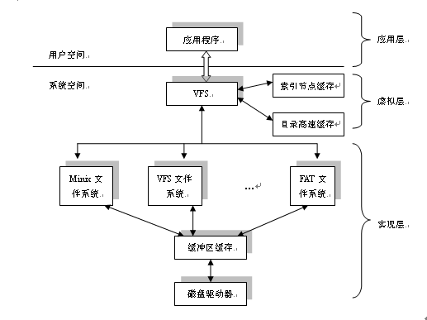
Linux中Ext2的虚拟文件系统结构

Slide 151
目 录
CONTENTS
5.1 概述
5.2 文件的组织
5.3 文件目录
5.4 文件系统调用的实现
5.5 文件共享
5.6 文件系统体系结构
5.7 Windows10的文件系统
5.8 Linux的文件系统
5.9 Android的文件系统

Slide 152
5
5.7 Windows10的文件系统
Windows的文件系统体系结构可以支持多种不同的具体文件系统，目前支持以下几种文件系统：
CDFS与UDF：光盘存储介质的文件系统格式
FAT12、FAT16与FAT32
NTFS：具有较好容错性和安全性的全新文件系统
ReFS：弹性文件系统，微软的最新文件系统，可最大程度提升数据可用性和数据完整性

Slide 153
5
5.7.1 Windows10文件系统实现模型
FSD:文件系统驱动程序（File System Driver，FSD）负责管理文件系统格式。FSD运行在核心态，必须首相向I/O管理器注册，并将与内存管理器、高速缓存管理器进行大量交互。
本地FSD
远程FSD

Slide 154
5
本地FSD的实现模型

Slide 155
5
远程FSD的实现模型

Slide 156
5
FSD与文件系统操作
Windows文件系统的有关操作都是通过FSD来完成的。主要有以下几种操作会用到FSD：
显式文件I/O：应用程序通过Win32 I/O接口函数（如CreatFile、ReadFile和WriteFile等）来访问文件，最后都要交给合适的FSD来完成真正的任务
高速缓存迟写：迟后写线程定期对高速缓存中已被修改的页面进行写操作
高速缓存超前读：超前读线程负责提前读数据
内存脏页写：定期清洗缓冲区
内存缺页处理

Slide 157
5
5.7.2 FAT文件系统原理
什么是FAT？
File Allocation Table（文件分配表）的缩写
FAT是一个简单的文件系统，它是根据其物理文件组织形式而命名的，即用文件分配表（文件物理结构是显示连接）来记录每个文件中所有盘块之间的链接。
最初为DOS操作系统设计，适用于小容量的磁盘，具有简单的目录结构。为了向后兼容，也为了方便用户升级，Windows 2000/XP/2003仍然提供对FAT的支持。

Slide 158
5
5.7.2 FAT文件系统
FAT中的卷：支持将一个物理磁盘分成四个逻辑磁盘，每个逻辑磁盘就是一个卷（也称为分区）。也就是说每个卷都是一个能够被单独格式化和使用的逻辑单元，供文件系统分配空间使用。
一个物理磁盘可以划分为多个卷，一个卷也可以由多个物理磁盘组成。
通常对仅有一个硬盘的计算机，最多可将其硬盘分为“C：”、“D：”、“E：”和“F：”四个卷。

Slide 159
5
5.7.2 FAT文件系统
FAT文件分配实例

Slide 160
5
5.7.2 FAT文件系统
影响FAT所能管理的卷的大小的因素： FAT表项的位数和管理的基本单位
FAT12:表项12位，管理的基本单位早期是盘块，后期是簇
盘块512B：2MB（2¹²*2⁹B）
4个磁盘分区（逻辑磁盘或卷）8MB
簇为四个盘块：8MB（ 2¹²*2¹¹B ）
FAT32：表项32位（高4位被保留，所以只有24位），簇的大小32KB
8TB（即2²⁸*2¹⁵=2⁴³B）

Slide 161
5
5.7.2 FAT文件系统
FAT32的不足之处是：
（1）由于文件分配表的扩大，运行速度比FAT16格式要慢。（2）FAT32有最小管理空间的限制，FAT32卷必须至少有65537个簇，所以FAT32不支持容量小于512ＭＢ的分区；对于小分区，则仍然需要使用FAT16或FAT12。
（3）FAT32的单个文件的长度也不能大于4GB。
（4）FAT32最大的局限性在于兼容性方面，FAT32不能保持向下兼容。

Slide 162
5
5.7.3 NTFS文件系统和Windows10操作系统新增特性
NTFS从一开始就定位于企业级的文件系统，其设计目标包括：
确保文件系统元数据的完整性
提供综合的安全模型
提供廉价的基于软件的数据冗余方案

Slide 163
5
5.7.3 NTFS文件系统和Windows10操作系统新增特性
NTFS的高级特性：
多数据流
基于Unicode的文件名
动态坏簇重映射
POSIX支持
文件压缩：
日志记录：
磁盘限额：
硬连接和软连接：
链接跟踪
加密
反碎片化
动态分区

Slide 164
5
1、 NTFS的磁盘结构
NTFS管理磁盘以卷为基础，以簇为磁盘空间分配和回收的基本单位。
NTFS卷：当以NTFS格式来格式化磁盘分区时就创建了NTFS卷
簇：一个文件占用若干簇，一个簇只属于一个文件，文件所使用的最后一簇的剩余空间不再使用。
通过簇来间接管理磁盘并不需要知道磁盘扇区的大小，这样就使NTFS保持了与磁盘物理扇区大小的独立性，从而能够为不同大小的磁盘选择合适的簇。
卷因子：卷上簇的大小，是用户在格式化卷时确定的

Slide 165
5
1、 NTFS的磁盘结构
NTFS管理磁盘以卷为基础，以簇为磁盘空间分配和回收的基本单位。
簇的大小的影响：簇太小了会出现过多的磁盘碎片，簇太大又会浪费磁盘空间（内部碎片）
NTFS对小磁盘（不超过512B）默认簇大小是512字节；对于1GB的磁盘，默认簇的大小是1ＫＢ；1GB至2GB之间的则为2KB；对大于2GB的磁盘，默认的是4KB。
逻辑簇号（Logical Cluster Number，LCN）：对整个卷中所有的簇从头到尾进行的简单编号
虚拟簇号（Virtual Cluster Number，VCN）：属于特定文件的簇从头到尾进行编号
VCN可以映射成LCN，所以不必要求在物理上连续

Slide 166
5
2、 NTFS的文件组织
NTFS最核心的管理文件的数据结构：MFT表
MFT:在NTFS中，以卷为单位，将一个卷中的所有文件信息、目录信息及可用的未分配空间信息，都以文件记录的方式记录在一张主控文件表（MFT，Master File Table）中
MFT类似于文件控制块
为了兼顾大小文件，通常把一个文件存放在MET记录中的属性称作常驻属性，而存储在MFT之外的其他属性称为非常驻属性，即扩展

Slide 167
5
2、 NTFS的文件组织
一个大文件的MFT记录
注意：当文件比较小时，所有属性包括数据都存放在MET表中对应的元数据中；如果文件较大，则文件的真正数据往往保存在其他簇中。此时通过元数据的数据属性中的VCN和LCN号（相当于数据指针）可以方便地查找到这些簇，完成对文件数据的访问。

Slide 168
5
2、 NTFS的文件组织
那么NTFS是如何通过MFT来访问卷呢？
首先NTFS访问某个卷时，它必须“装载”该卷：NTFS会查看引导文件，找到MFT的物理磁盘地址，然后它就从文件记录的数据属性中获得VCN到LCN的映射信息，并存储在内存中。
这个映射信息定位了MFT的扩展在磁盘上的位置。
接着，NTFS再打开几个元数据文件的MFT记录，并打开这些文件。
如果有必要NTFS开始执行它的文件系统恢复操作。在NTFS打开了剩余元数据文件后，用户就可以开始访问该卷了

Slide 169
5
3、 NTFS的数据结构
对NTFS的访问通过I/O管理器来完成，I/O管理器将I/O请求送交NTFS的FSD去执行。应用程序通过NTFS的FSD创建和存取文件的过程涉及以下步骤：
（1）Windows进行有关使用权限的检查，只有合法用户的请求才会被执行；
（2）I/O管理器将文件句柄转换为文件对象指针；
（3）NTFS通过文件对象指针获得磁盘上的文件。

Slide 170
5
3、 NTFS的数据结构
NTFS通过文件对象指针获得磁盘上的文件的具体过程：

Slide 171
5
4、 Windows10的NTFS中涉及到的高级特性和关键技术
更高的可靠性：当计算机在发生系统故障后重新启动时，NTFS将使用其日志文件和检查点信息来还原文件系统的一致性。
增强的安全性：允许设置对文件或文件夹的权限；支持BitLocker驱动器加密；包含一个加密文件系统；件和目录采用了安全描述符（Encrypting File System, EFS）

Slide 172
5
4、 Windows10的NTFS中涉及到的高级特性和关键技术
可支持更大的卷容量和簇大小多数据流：簇最小4KB（默认大小），8KB、16KB、32KB和最大的64KB
多数据流
统一的索引机制
变化日志
针对单个用户的卷配额
压缩文件和稀疏文件：NTFS文件系统在处理一个文件属性的行串时，允许选择压缩原始数据从而减少存储空间使用量，或者不为稀疏文件中的零数据分配实际的簇，从而达到节省存储空间的目的。

Slide 173
5
5.7.4 ReFS文件系统概述
产生背景：微软于 2012 年便开始尝试在 Windows 8.1 和 Windows Server 2012 中推出下一代 ReFS(弹性文件系统)，以满足一些 NTFS 还无法满足的迫切需要，同时也支持Windows10的服务器版。
微软对 ReFS 的设计思路和理念为：
最大限度保护数据的可靠性和可用性，即便存储设备发生物理故障。

Slide 174
5
5.7.4 ReFS文件系统概述
ReFS是一种现代文件系统，针对处理大量数据的PC，并对数据损坏具有弹性。
ReFS 的架构就是被微软设计为可存储大量数据，而不影响性能的弹性文件系统。保持了对一部分广泛采用的NTFS功能的兼容性，同时放弃了价值有限但会大幅增加系统复杂性和占用率的功能。
ReFS文件系统的主要特性：
（1）数据弹性恢复支持
（2）性能大大提升
（3）可伸缩性和超大容量
（4）主动纠错能力

Slide 175
目 录
CONTENTS
5.1 概述
5.2 文件的组织
5.3 文件目录
5.4 文件系统调用的实现
5.5 文件共享
5.6 文件系统体系结构
5.7 Windows10的文件系统
5.8 Linux的文件系统
5.9 Android的文件系统

Slide 176
5
5.8.1 Lnuix虚拟文件系统
Linux的虚拟文件系统（Virtual File System，VFS）：为用户提供统一、抽象的文件系统界面，以支持多种文件系统类型
Linux已支持Ext2、Ext3、Ext4、Sysv、Minix、MS-DOS、VFAT、ISO9660CD-ROM、HPFS、JFS、NFS、proc等40余种文件系统
不管系统中有哪些不同的控制器，控制着哪些不同的物理介质，且这些物理介质上有几个不同文件系统，每个实际的文件系统和操作系统之间均通过VFS来通信

Slide 177
5
5.8.1 Lnuix虚拟文件系统
应用进程
应用层
用户空间
Linux虚拟文件系统和具体文件系统的关系
系统空间
VFS
索引节点缓存
虚拟层
目录高速缓存
Minix文件系统
Ext2文件系统
…
NFS文件系统
实现层
缓冲区缓存
（Buffer Cache）
磁盘驱动器

Slide 178
5
1、VFS组成结构
虚拟文件系统VFS由下列四个对象组成：
（1）超级块（super _block）对象
（2）索引节点（inode）对象
（3）目录项（dentry）对象
（4）文件（file）对象
注意：以上每个对象都包含一个操作对象，描述内核针对主要对象的可用方法。这些操作对象是：super_operation对象、inode_operation对象、dentry_operation对象和file_operation对象。

Slide 179
5
2、与进程相关的文件系统数据结构
Linux中与进程相关的文件系统数据结构有：
系统打开文件表的file结构：描述一个进程所处的位置，它包含两个指向VFS inode的指针，分别指向根目录节点（root）和当前目录节点（pwd）
用户打开文件表的files_struct结构：描述一个进程打开的文件
进程工作的文件系统信息fs_struct结构：整个系统打开的文件则由file结构来描述

Slide 180
5
Linux中各种内存文件数据结构之间的关系

Slide 181
5
3、VFS缓存
Linux的VFS系统共设置了三种缓存：
（1）索引节点inode缓存
（2）目录dentry缓存
（3）缓冲区（buffer）缓存。
作用：这些缓存大大提高了Linux文件系统的执行效率，所有的缓存机制都涉及到缓存中数据的更新和淘汰。

Slide 182
5
4.文件系统的注册与装载
VFS究竟支持多少种不同的文件系统是通过文件系统注册链表形式来管理的，可以通过proc文件系统（/proc）在用户空间中查看系统支持的文件系统类型列表
如果要使用某个新的文件系统必须先向Linux注册，主要是调用register_filesystem()函数，这个函数的参数定义了了一个文件系统类型结构file_system_type指针，记录了文件系统的名称、两个超级块函数和一组属性，注册时会把这个文件系统和它相关的信息添加到file_systems结构中，每个文件系统类型在这个结构中都有一个登记项。
函数unregister_filesystem()用于从注册表中注销一个文件系统类型。

Slide 183
5
5.8.2 Ext2文件系统
Ext2是Linux最常用的文件系统，也是Linux的根文件系统。它支持基本的Unix文件类型，包括一般文件、目录文件、设备特殊文件和符号链接文件。
Ext2能够处理大分区上建立的文件，最大可达4TB，这样就可以直接使用大磁盘而不必分成多个分区
Ext2支持长文件名，使用可变长度目录
Ext2还为超级用户保留一些盘块，通常保留总容量的5%
可以使系统管理员较容易地从文件系统溢出恢复到正常

Slide 184
5
1. Ext2的磁盘布局
Ext2文件系统的物理结构：

Slide 185
5
2. Ext2的性能优化
Ext2核心代码包括多项性能优化，它们都能改善I/O速度。
Ext2通过缓存实现预读
Ext2也能实现分配优化
当向文件中写数据时，Ext2文件系统会预分配新数据块，最大可预分配8块数据块，可以在大负载下达到良好的写性能；也能分配同一个文件相邻的盘块，以提高以后的连续读性能

Slide 186
5
5.8.3 Ext3和Ext4文件系统
Ext3文件系统是从Ext2文件系统发展而来的
Ext3文件系统和Ext2文件系统在硬盘布局上是一样的。其差别仅仅是Ext3文件系统在硬盘上多了由一个journal inode索引的特殊文件，用来记录文件系统的日志，跟踪磁盘内容的变化。
Ext3完全兼容Ext2文件系统，用户可以平滑地过渡到一个日志功能齐全的文件系统中来。

Slide 187
5
5.8.3 Ext3和Ext4文件系统
Ext3文件系统具有如下特点：
（1）高可用性：即使非正常关机后，系统也不需要通过fsck检查文件系统，恢复Ext3文件系统时间只要几秒钟
（2）保护数据的完整性：采用“同时保持文件系统及数据的一致性”模式，可避免意外关机对文件系统的损坏
（3）方便的文件系统转化：tune2fs命令可完成Ext2文件系统转换成Ext3文件系统
（4）多种日志模式

Slide 188
5
5.8.3 Ext3和Ext4文件系统
Ext4文件系统可以称为Linux文件系统的一次革命
相对于Ext3有较多深层次的改进，是文件系统数据结构方面的优化。
它是一个高效的、优秀的、可靠的和极具特色的文件系统。
Ext4和Ext3具有向前和向后的兼容性，即可以将Ext4挂载为Ext3，也可以将Ext3升级为Ext4。

Slide 189
5
5.8.3 Ext3和Ext4文件系统
Ext4的新特性如下：
可以支持无限数量子目录，有i_links_count决定。、
持更大的文件系统和文件大小，文件系统可以支持最大1EB，文件可以支持16TB
磁盘索引结构增加索引节点版本结构
伸缩性块组flex_bg
精简初始化
多种减少碎片的策略
时间颗粒度升级为纳秒，提高了精确度
……

Slide 190
5
5.8.4 Linux文件系统的索引节点结构和目录结构
Linux EXT2/EXT3/EXT4文件系统使用索引节点（inode）来记录文件信息，其作用如同windows的文件分配表（更像MFT表）。
索引节点是一个包含了文件的长度、创建及修改时间、权限、所属关系、磁盘中的位置等信息的结构。
文件系统维护一个索引节点的数组，每个文件或目录都与索引节点数组中的唯一一个元素相对应。系统给每个索引节点分配一个编号，即该节点在数组中的索引号，称为索引节点号。

Slide 191
5
5.8.4 Linux文件系统的索引节点结构和目录结构

Slide 192
5
5.8.4 Linux文件系统的索引节点结构和目录结构
linux的文件系统目录树结构

Slide 193
目 录
CONTENTS
5.1 概述
5.2 文件的组织
5.3 文件目录
5.4 文件系统调用的实现
5.5 文件共享
5.6 文件系统体系结构
5.7 Windows10的文件系统
5.8 Linux的文件系统
5.9 Android的文件系统

Slide 194
5
5.9.1 Android系统的分区结构
分区是文件系统的基础，只有在不同分区里才能实现不同的文件系统。
手机的一整块Flash存储器被切割成不交叉的部分，即分区，每个分区都可以单独格式化，使用特定的文件系统，用于不同的使用目的。
右图为Android系统的主要分区

Slide 195
5
5.9.1 Android系统的分区结构
modem分区：实现了手机必须的通信功能。
bootloader分区和boot分区：实现了Android操作系统的引导功能，其中Android操作系统的内核代码就放在boot分区里，启动时必须加载到内存完成Android操作系统的整个启动和运行。
recovery：Android定义的一个标准刷机协议，当进入recovery模式使，就从recovery分区开始启动，而不是boot分区，主要实现清除数据和安装刷机包等操作。
system分区：Android整个体系结构里除了内核层的代码是在boot分区，其它层都在system分区中
data分区：当手机进入桌面程序后由用户自行下载和安装的应用程序都会放在data分区里，所有Android程序生成的数据基本上也保存在data分区。

Slide 196
5
5.9.2 YAFFS2文件系统
YAFFS2是由AlephOne公司开发的的专门用在NANDFLASH上的文件系统，是 “Yet Another Flash File System，2nd edition” 的缩写。
在YAFFS文件系统中，最小存储单位为一个页(Page)，数据存储在固定512 bytes的页中，每一个页同时对应一个16 字节的Spare(OOB, Out-Of-Band)。
YAFFS采用树节点结构（Tree Node Structure），由多个树节点（Tnode）组成，树节点又分成内部树节点（Internal Tnode）与最底层树节点（Lowest-Level Tnode
目前YAFFS在将Data写入Flash存储时会运行垃圾回收（Garbage Collection）。YAFFS 的垃圾回收分两种模式：积极模式（Aggressive Mode）和被动模式（Passive Mode）。

Slide 197
5
5.9.3 F2FS文件系统
F2FS (Flash Friendly File System) 是专门为基于 NAND 的闪存存储设备设计的新型开源文件系统，该文件系统特别针对NAND 闪存存储介质做了友好设计，并且仅支持Linux内核使用。
F2SH最大的优势就是文件传输速率变快，主要提升了随机读写的速度，在相同的存储标准下打开应用和缓存图片的速度变得快些，
但是在高存储被占用的情况下，会出现随机读写性能下降，而且可能会低于EXT4。F2FS的主要缺点是占用空间相对更高，大文件读取速度慢，并且可能存在兼容性问题。

Slide 198
5
5.9.3 F2FS文件系统
F2FS 将整个卷切分成6个区域，前5个区域依次是SB、CP、SIT、NAT和SSA，这5个区域主要存放的是文件系统的管理信息，称作元数据存储区，支持随机写入。
剩下的空间就是留给目录和数据的，即第6个区域，所有的文件信息都存储在这个区域里，这个区域只支持顺序写

Slide 199
5
小结
文件、文件的属性、文件分类、文件控制块、文件的逻辑结构、物理结构。
目录、目录的层次、文件目录、目录文件。
文件的共享，虚拟文件系统。
Windows、Linux、Android文件系统。

Slide 200
THANKS
@CUMTIS

